Slide 2
爆了

Slide 3
工科数学总复习
鲁金梓
吕齐明

Slide 4
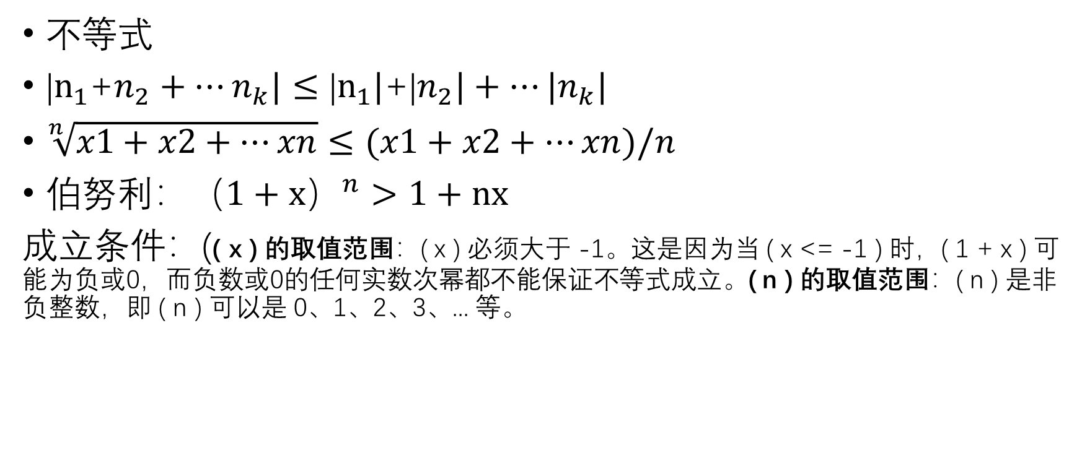
即使课本上没有，你也应该知道
不等式
|$n_{1}$+$n_{2}+…n_{k}|≤$ |$n_{1}|$+|$n_{2}|+…{|n}_{k}|$
$\sqrt[n]{x1+x2+…xn}≤(x1+x2+…xn)/n$
伯努利：${（1+x）}^{n}>1+nx$
成立条件：(( x ) 的取值范围：( x ) 必须大于 -1。这是因为当 ( x <= -1 ) 时，( 1 + x ) 可能为负或0，而负数或0的任何实数次幂都不能保证不等式成立。( n ) 的取值范围：( n ) 是非负整数，即 ( n ) 可以是 0、1、2、3、... 等。

Slide 5
第一章：集合与函数
重要考点
实数的某些性质（稠密性）
一些不等式（说过了）
集合的一些性质（相对冷门）
函数的一些知识点

Slide 6
实数性质
稠密性：每两个实数之间都有无数个实数

Slide 7
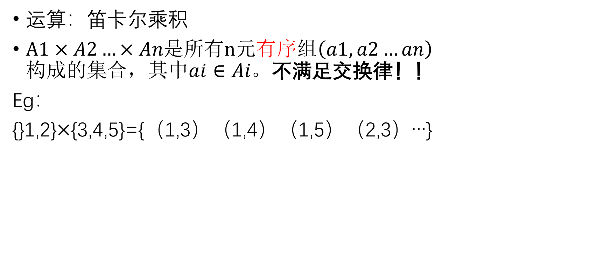
集合运算
运算：笛卡尔乘积
$A1×A2…×An是所有n元有序组\left(a1,a2…an\right)构成的集合，其中ai∈Ai。$不满足交换律！！
Eg：
{}1,2}$×${3,4,5}={（1,3）（1,4）（1,5）（2,3）…}

Slide 8
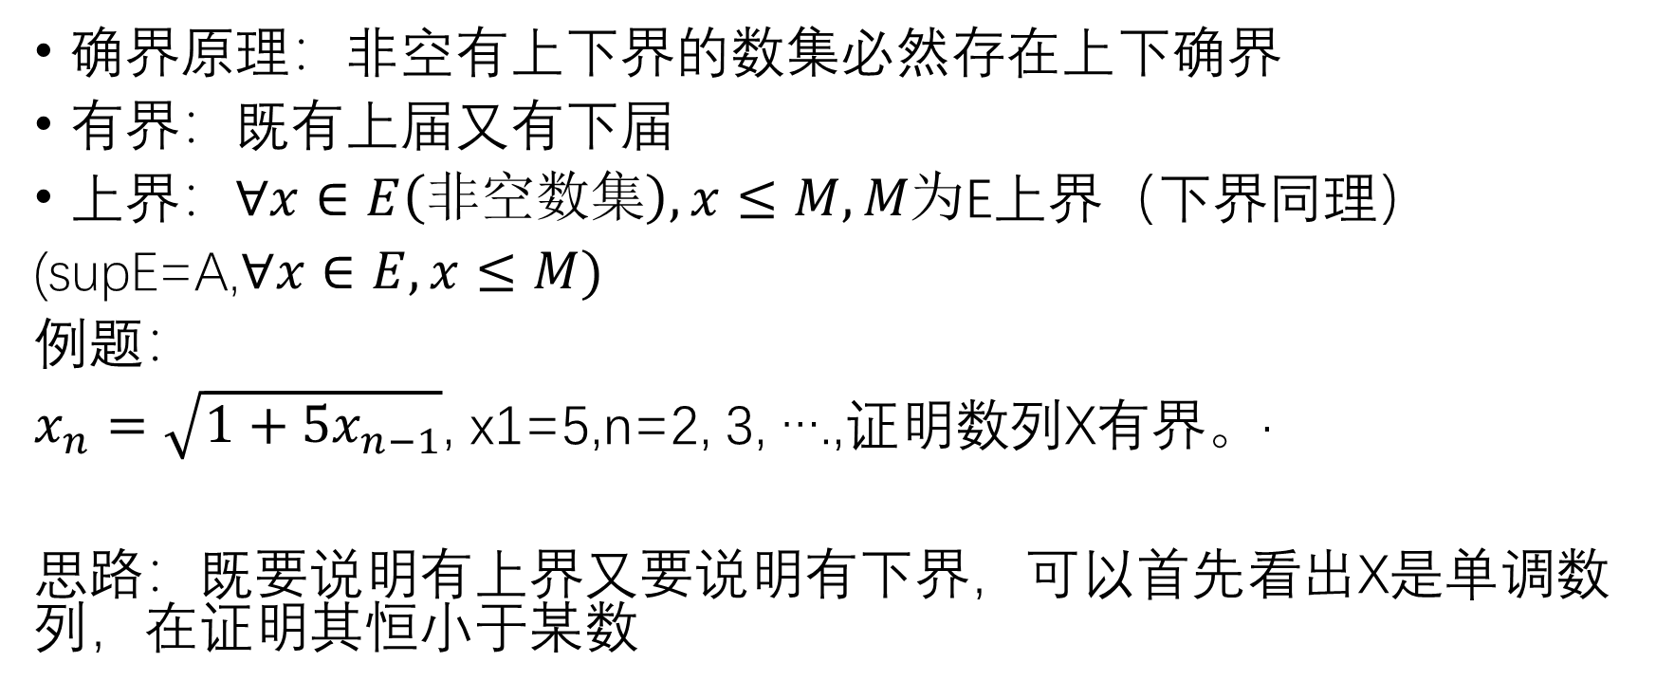
集合相关概念
确界原理：非空有上下界的数集必然存在上下确界
有界：既有上届又有下届
上界：$∀x∈E（非空数集）, x≤M,M为$E上界（下界同理）
(supE=A,$∀x∈E, x≤M)$
例题：
$x_{n}=\sqrt{1+5x_{n−1}}$, x1=5,n=2, 3, ….,证明数列X有界。·
思路：既要说明有上界又要说明有下界，可以首先看出X是单调数列，在证明其恒小于某数

Slide 9
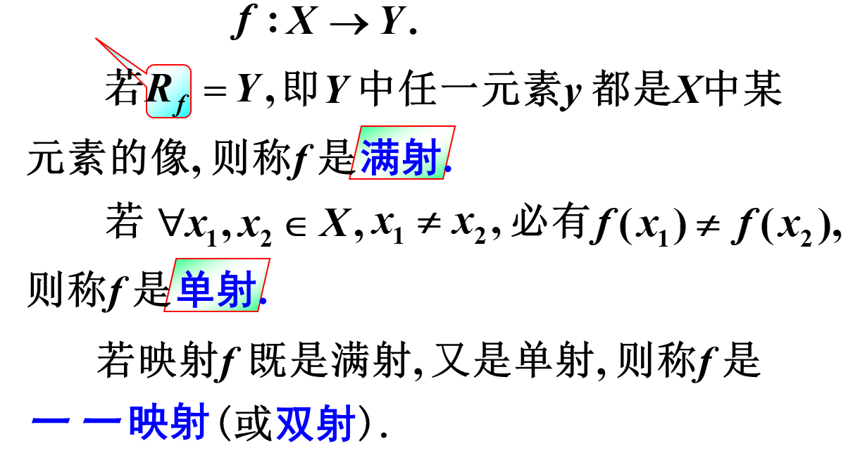
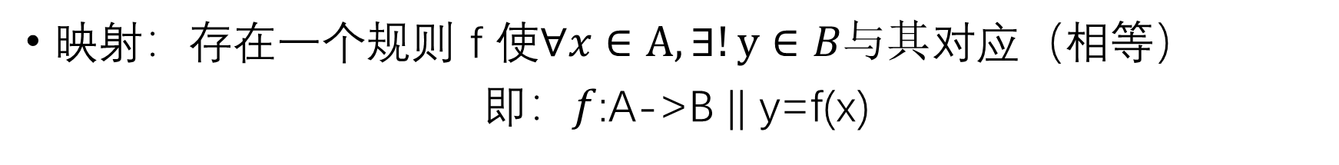
函数
映射：存在一个规则 f 使$∀x∈A, ∃!y∈B与其$对应（相等）
即$：f$:A->B || y=f(x)
恒等映射：可以理解为两个一模一样的集合间的映射

Slide 10
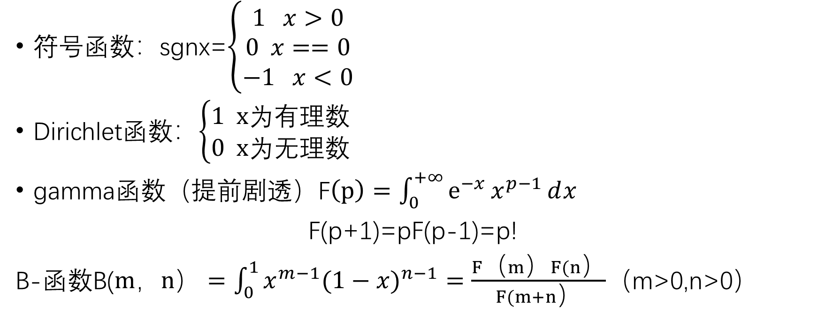
一些重要函数
符号函数：sgnx=$\left\{\begin{aligned}1 x>0 \\ 0 x==0 \\ −1 x<0\end{aligned}\right.$
Dirichlet函数：$\left\{\begin{aligned}1 x为有理数 \\ 0 x为无理数\end{aligned}\right.$
gamma函数（提前剧透）F$（p）=\int_{0}^{+∞}{e^{−x}}x^{p−1}ⅆx$
F(p+1)=pF(p-1)=p!
B-函数B($m，n）=\int_{0}^{1}{x^{m−1}{(1−x)}^{n−1}}=\frac{F（m）F(n）}{F(m+n）}$（m>0,n>0）
易混淆：函数的反函数在同一图像中是相同的

Slide 11

第二章：极限与连续
$ε，σ$语言
实数基本定理
无穷大小
连续与间断

Slide 12

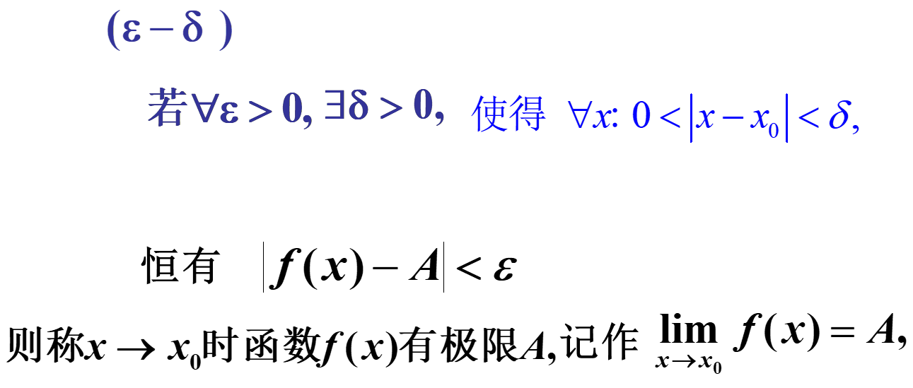

活久见的（$ε，σ$）
干嘛的？

Slide 13
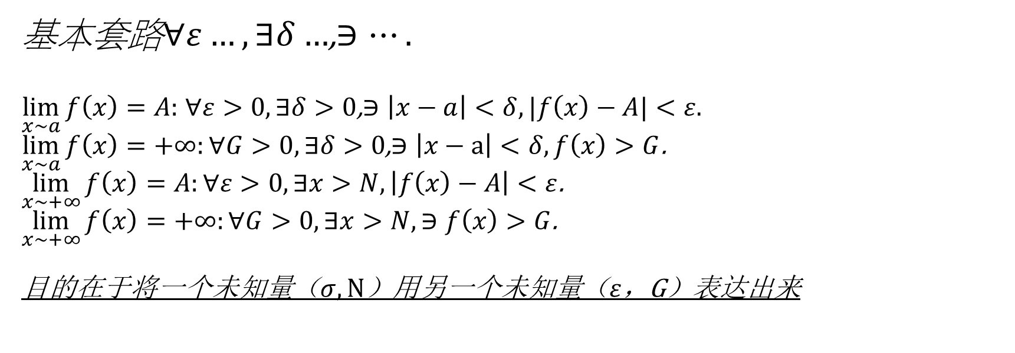
基本套路$∀ε…,∃δ…$,$∋….$
$\lim_{x\sim a}{f\left(x\right)=A:}$ $∀ε>0,∃δ>0$,$∋\left|x−a\right|<δ,|f\left(x\right)−A|<ε.$
$\lim_{x\sim a}{f\left(x\right)=+∞:}∀G>0,∃δ>0$,$∋\left|x−a\right|<δ,f\left(x\right)>G$.
$\lim_{x\sim +∞}{f\left(x\right)=A:}∀ε>0,∃x>N,\left|f\left(x\right)−A\right|<ε$.
$\lim_{x\sim +∞}{f\left(x\right)=+∞:}∀G>0,∃x>N,∋f\left(x\right)>G$.
目的在于将一个未知量（$σ,N$）用另一个未知量（$ε$，G）表达出来
函数极限limx→-∞fx=A的ε-X定义是
∀G>0,∃δ>0,∀x:-δ<x-x0<0,有fx<-G；
函数值无穷引入G
定义域无穷引入N
左邻域加－

Slide 14
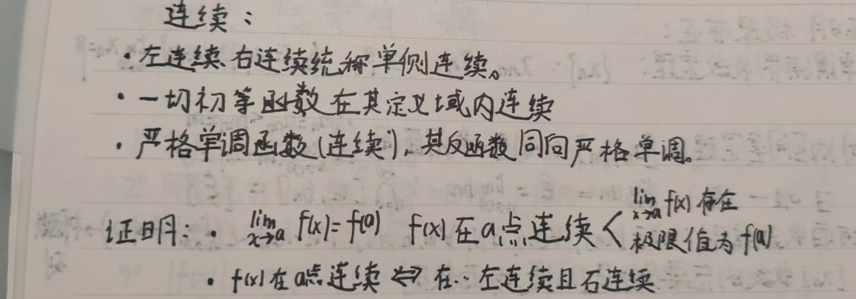
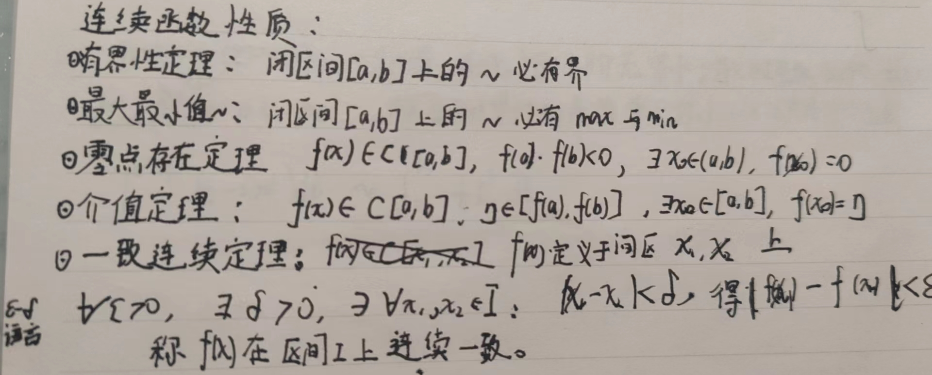
连续的定义

Slide 15
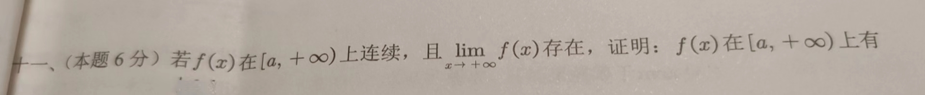

Slide 16
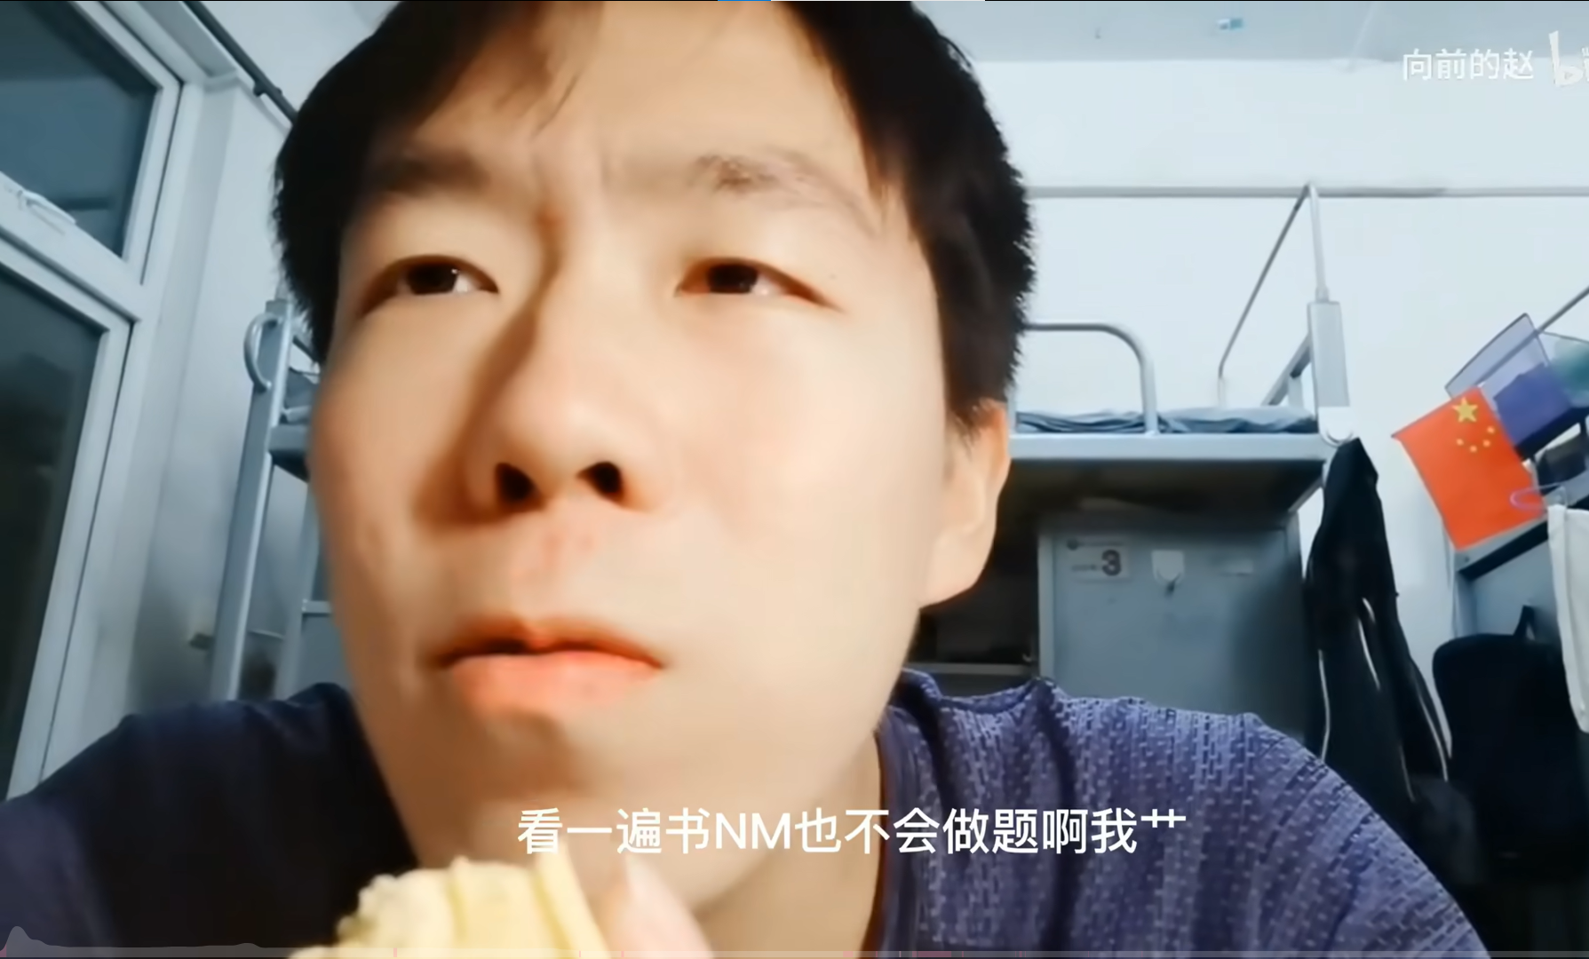
你以为接下来我会给你讲第三章第四章？

Slide 17
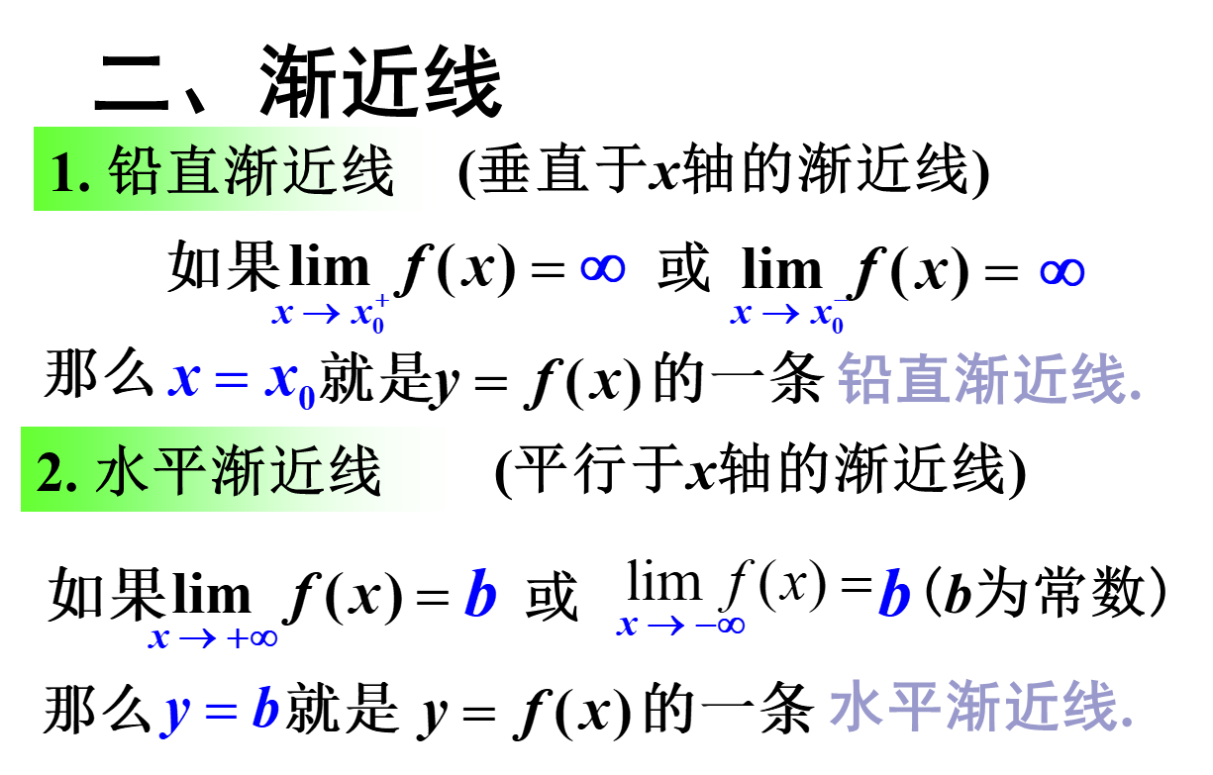
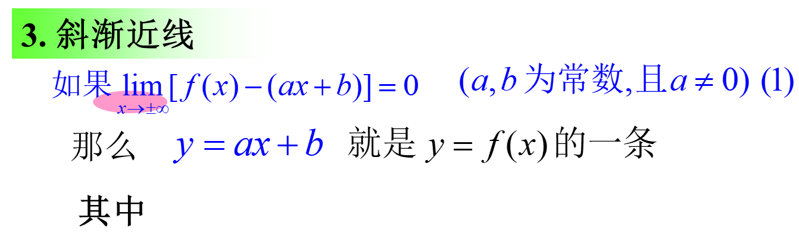

掌握知识的最佳方式就是实践知识！
开干,看公式：
题型：
选择填空
作图（没个渐近线不好意思画）

Slide 18
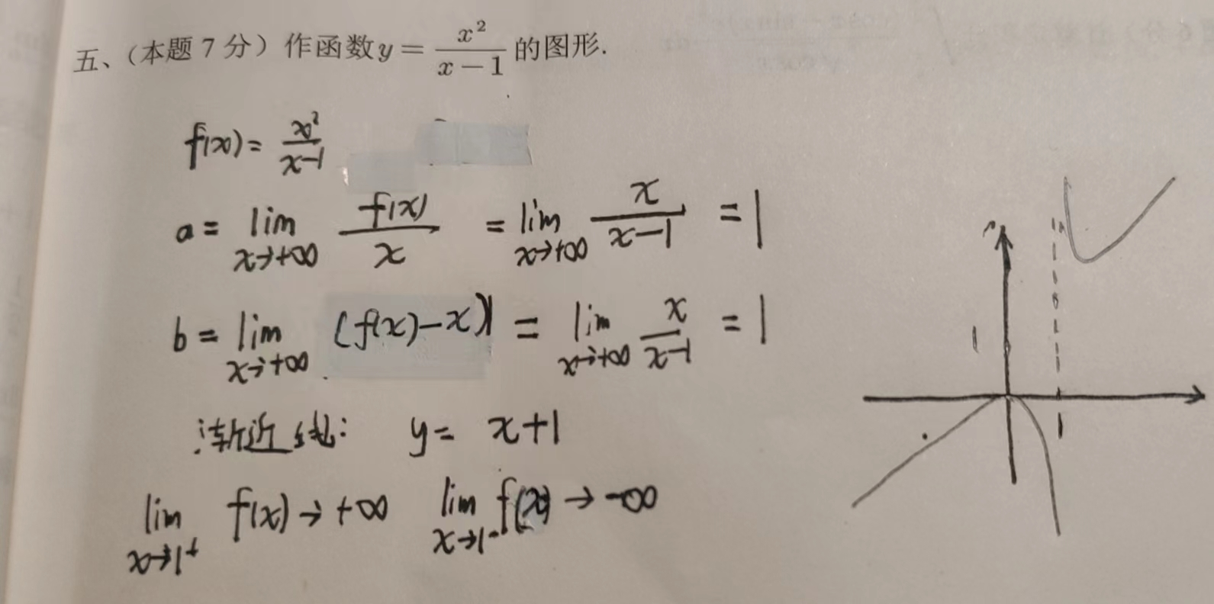

Eg：y$=\frac{x^2}{x−1}做出函数$图形

Slide 19


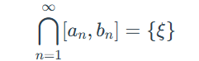
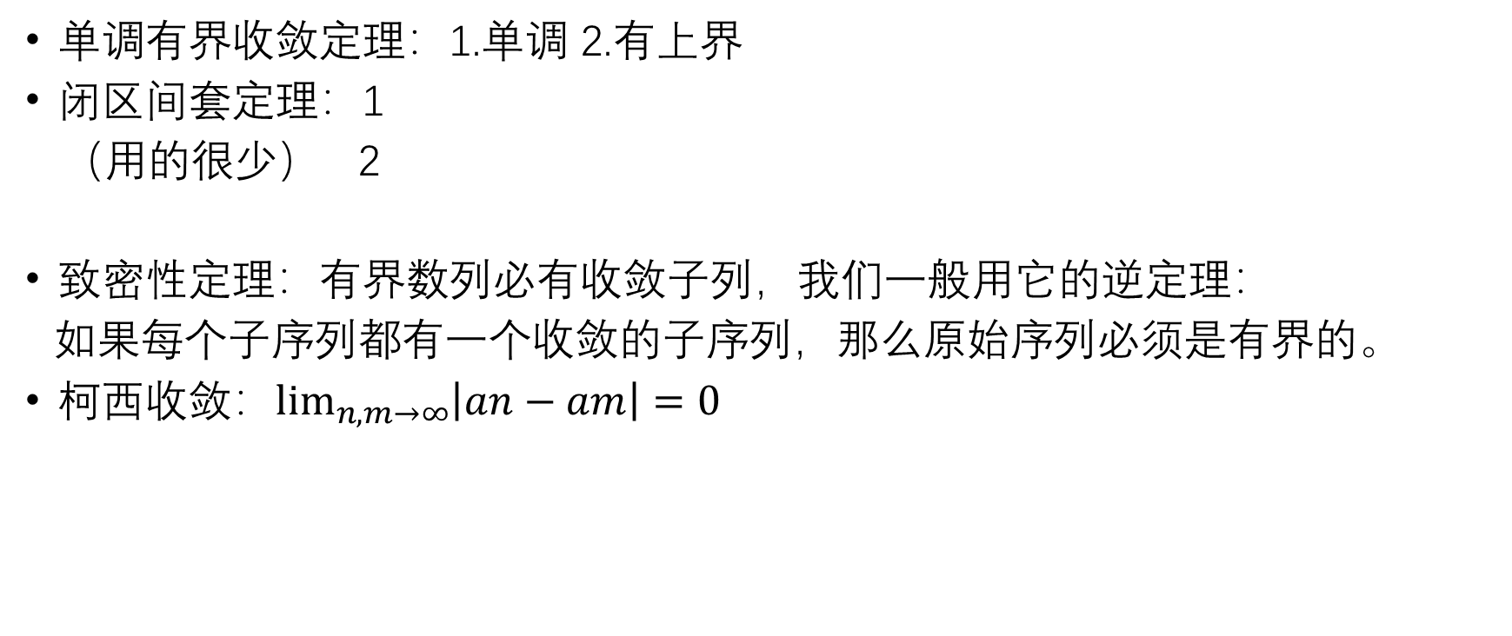
证明极限存在（函数数列差不多）
单调有界收敛定理：1.单调 2.有上界
闭区间套定理：1
（用的很少） 2
致密性定理：有界数列必有收敛子列，我们一般用它的逆定理：
如果每个子序列都有一个收敛的子序列，那么原始序列必须是有界的。
柯西收敛：$\lim_{n,m→∞}\left|an−am\right|=0$

Slide 20
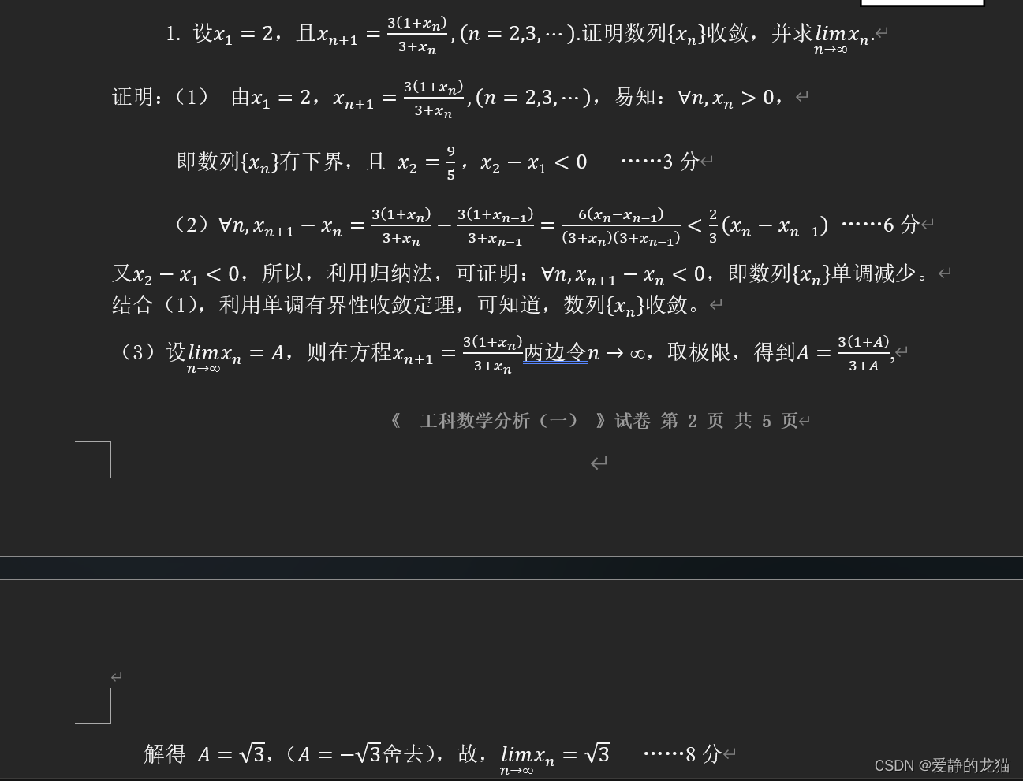

Slide 21
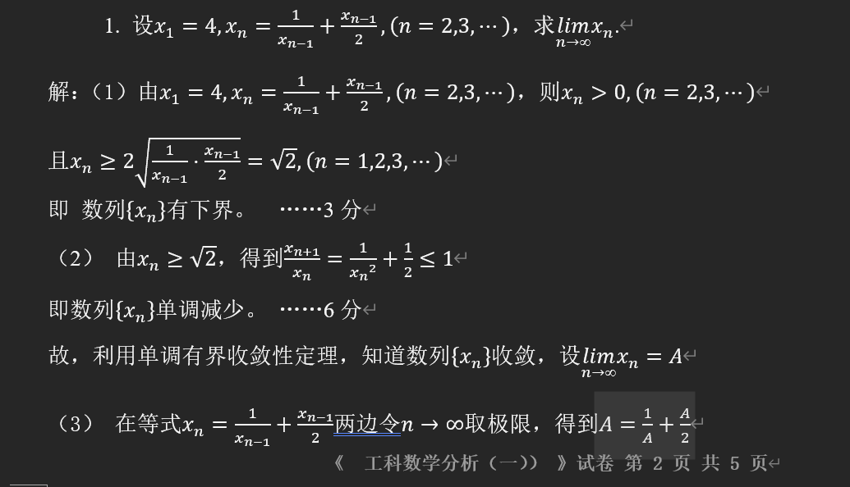

Slide 22
求极限
无穷大、小
洛必达（注意个别题洛一次后就不能洛了）
exp
泰勒展开
利用导数的定义

Slide 23
无穷小替换

Slide 24
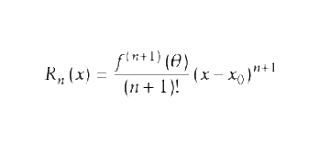

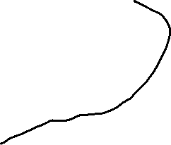
泰勒展开之Lagrange余项
Lagrange中值

Slide 25
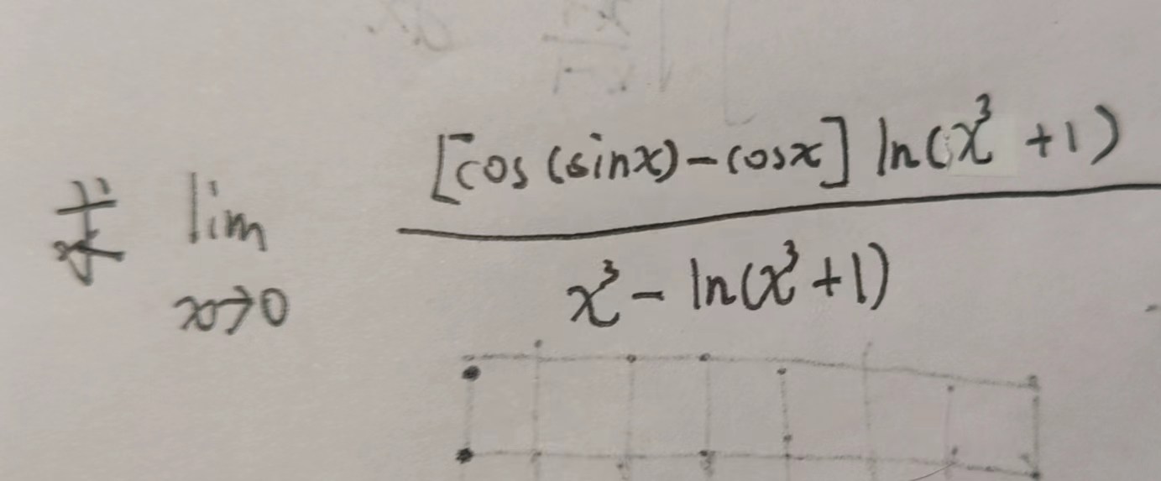
大杂烩

Slide 26
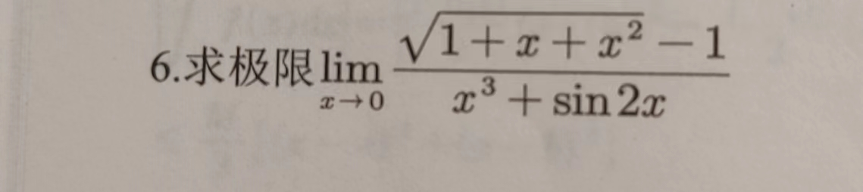
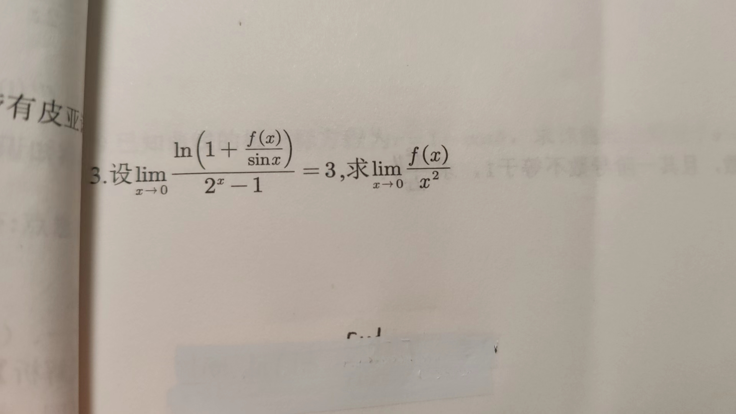
需要观察

Slide 27
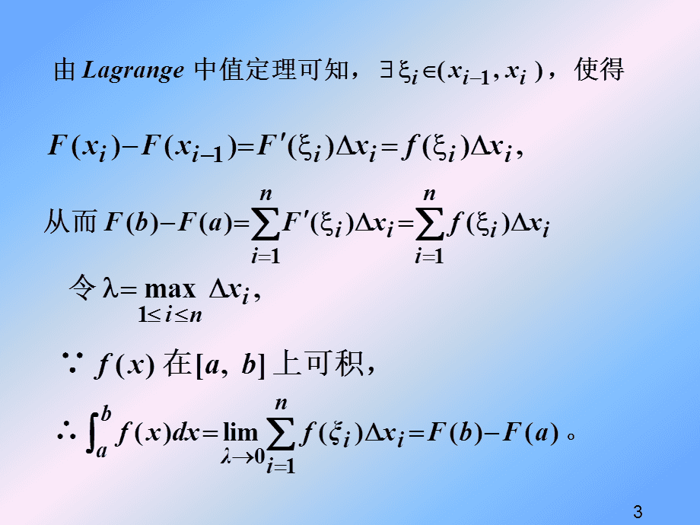
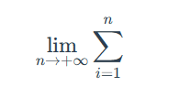
积分
牛顿-莱布尼兹公式 结合极限

Slide 28
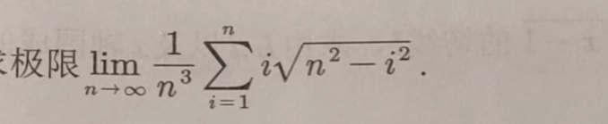
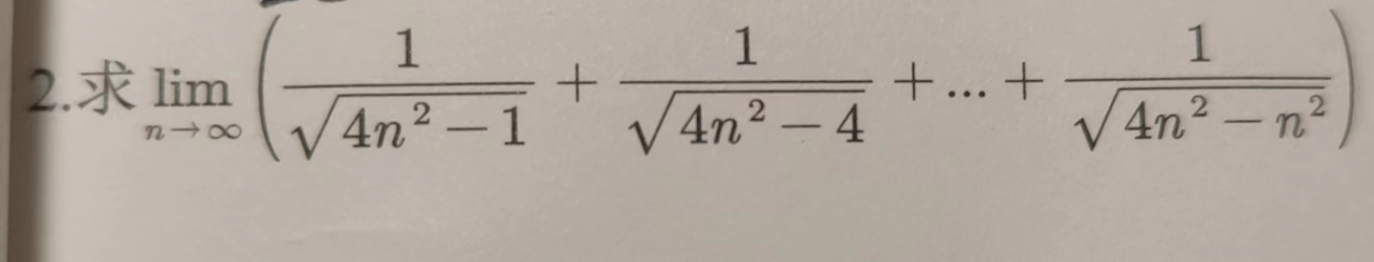
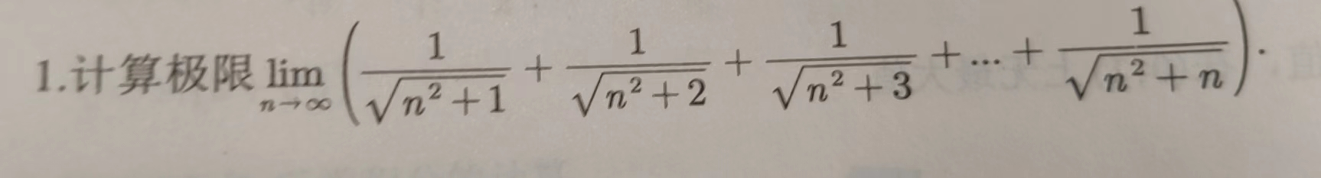
凑1/n,i/n!

Slide 29
求积分
第一第二换元法：（我觉得没必要区分）
观察法:
齐次化
特殊形式
经验
分部积分：奇偶函数的性质；化出所求对象的负值
熟记背诵

Slide 30
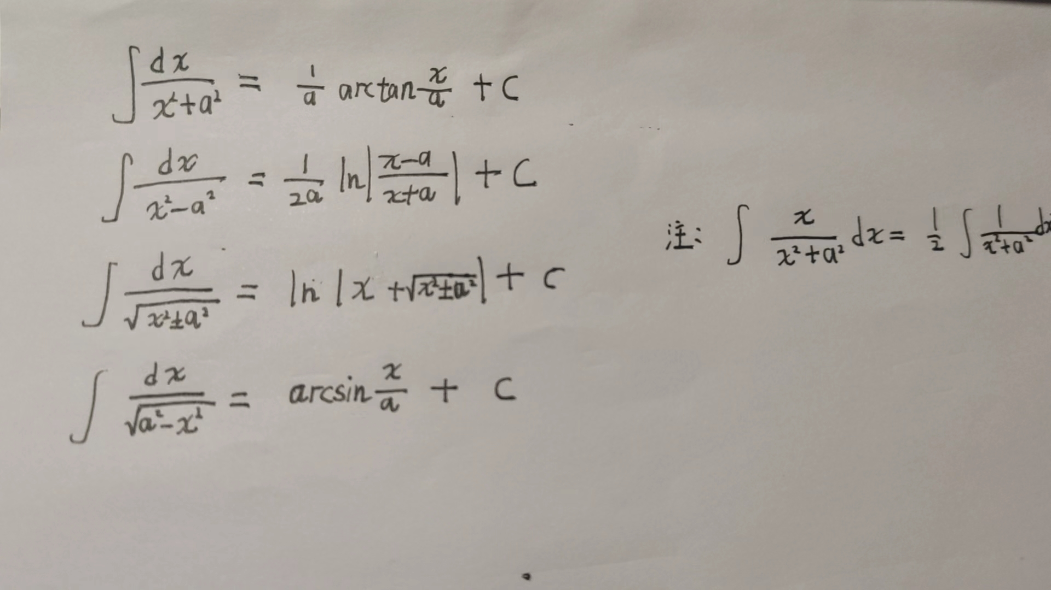
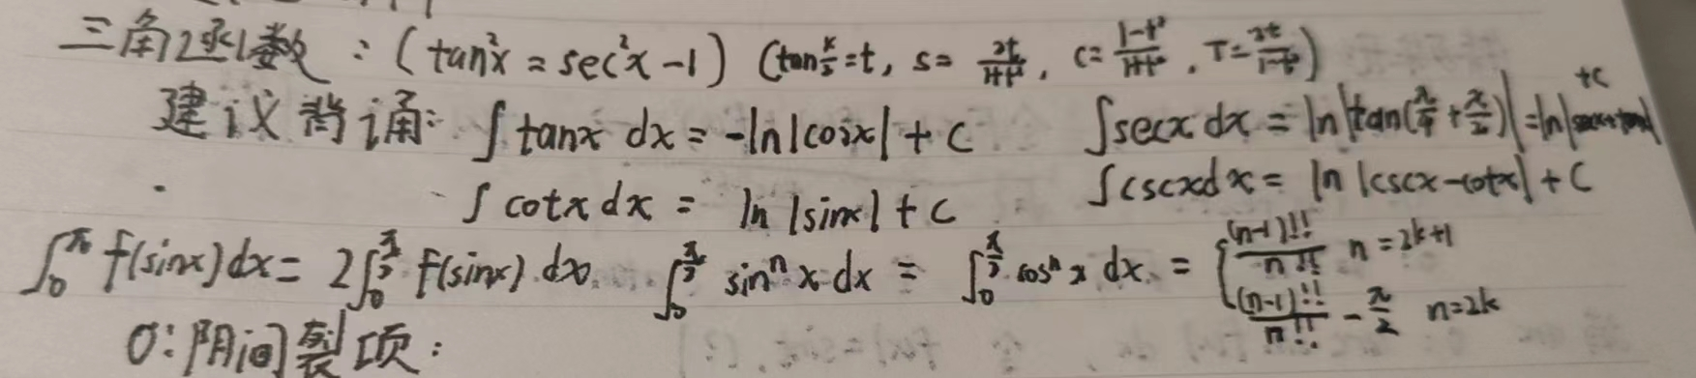

Slide 31
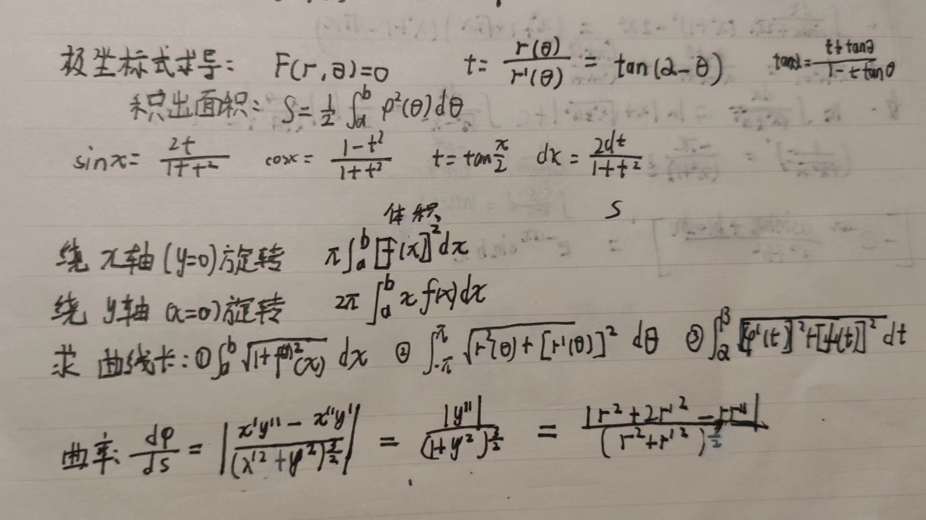
积分的几何应用

Slide 32
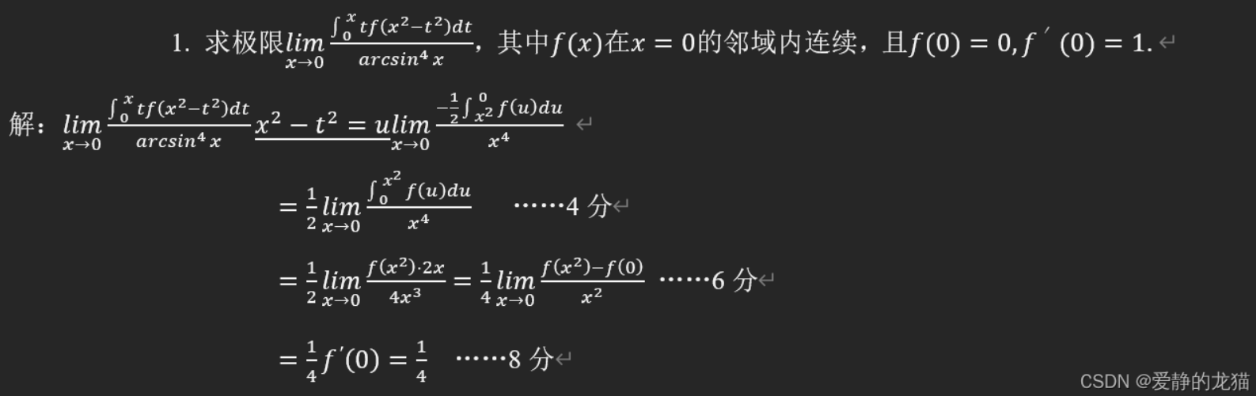

Slide 33
